Slide 1
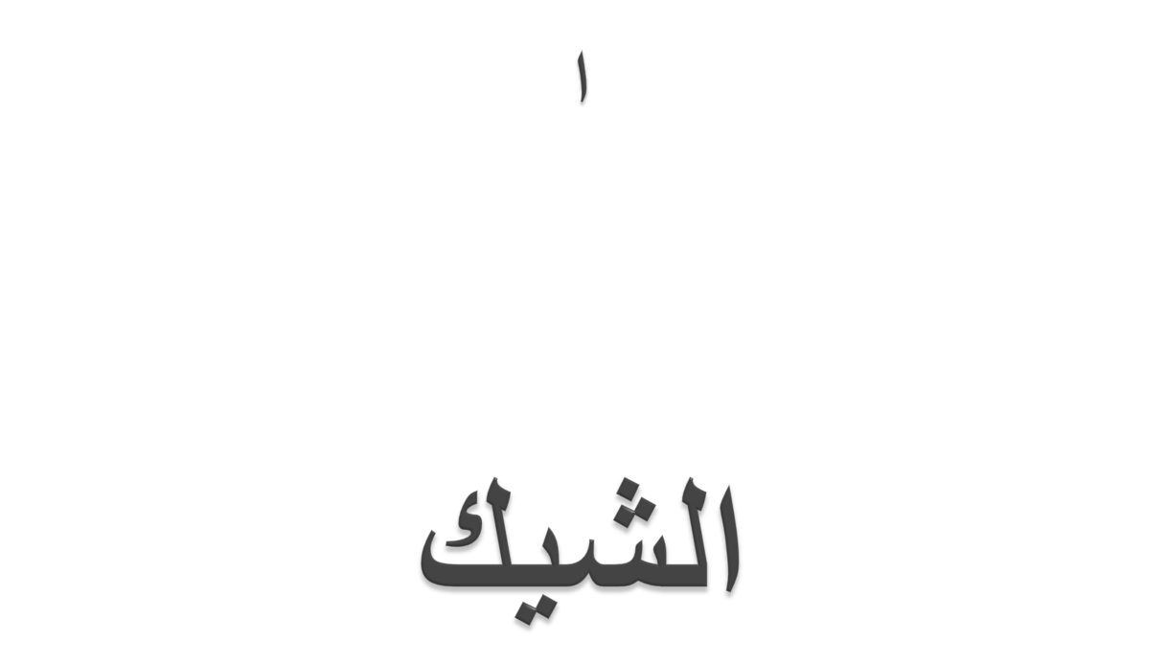
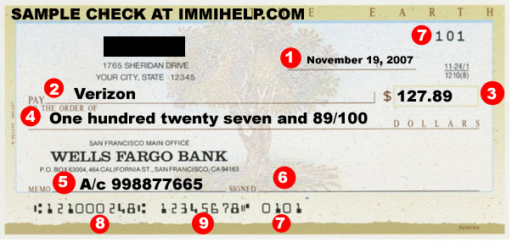
مرمر الشريف

Slide 2

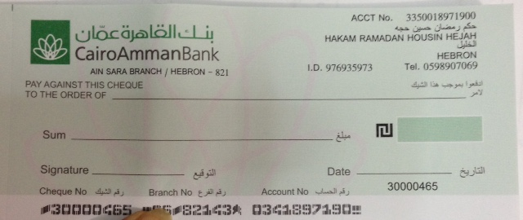
الشيك: هو محرر مكتوب وفق اوضاع شكلية نص عليها القانون يتضمن امرا من الساحب الى المسحوب عليه _بأن يدفع لشخص ثالث هو المستفيد او لأمر هذا الشخص او لحامله مبلغا من النقود بمجرد الاطلاع

Slide 3

الشيك | سند السحب | وجه المقارنه –للورقة التجارية
الساحب المسحوب عليه والمستفيد | الساحب المسحوب عليه والمستفيد | الاطراف
علاقتين قانونيتين 1-بين الساحب والمسحوب علية 2-وبين الساحب والمستفيد | علاقتين قانونيتين 1-بين الساحب والمسحوب علية 2-وبين الساحب والمستفيد | العلاقة القانونية
اداة وفاء | اداة وفاء وائتمان | الوظيفة
لايقدم للمسحوب عليه للقبول | يعتبر تقديمه للقبول من ضمانات الوفاء | القبول
يحرر باسم المستفيد أو لامره أو للحامل | يحرر لامر المستفيد | شخص المسحوب عليه
مصرف فقط | مصرف أو شخص طبيعي أو معنوي | يسحب على
يشترط توفر مقابل الوفاء قبل تاريخ الاستحقاق | لا يشترط توفر مقابل الوفاء قبل تاريخ الاستحقاق | وجود مقابل الوفاء

Slide 4

الشيك يشبه سند السحب من حيث الشكل إذا يتضمن مثله ثلاثة أشخاص هم الساحب والمسحوب عليه والمستفيد، كما يفترض مثله وجود علاقتين قانونيتين سابقتين على إنشائه، الاولى بين الساحب والمسحوب عليه وينتج عنها ما يسمى بمقابل الوفاء أو الرصيد، والثانية بين الساحب والمستفيد.

Slide 5
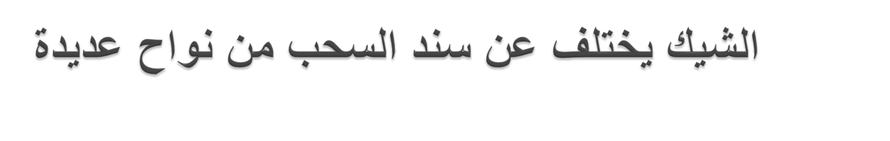
الوظيفة التي يؤديها كل منهما:
فسند السحب يستعمل كأداة للوفاء وأداة للائتمان إن تضمن أجلاً للوفاء، وبينما يحرر الشيك ويكون مستحق الأداء بمجرد الاطلاع ، فهو لا يستخدم كأداة للائتمان بل يستخدم كأداة للوفاء يغني عن استعمال النقود في المعاملات.

Slide 6

مقابل الوفاء
مادام الشيك أداة وفاء فقط ويستحق الأداء لدى الاطلاع، لذا
يجب أن يكون مقابل الوفاء موجوداً لدى المسحوب عليه
وقت سحب الشيك وإلا تعرض الساحب للعقوبات القانونية
, بينما لا يشترط وجود مقابل وفاء في سند السحب إلا عند الاستحقاق

Slide 7

شكل التحرير
من حيث الشخص المسحوب عليه، إذا يحرر الشيك باسم المستفيد أو لأمره أو للحامل بينما لا يحرر سند السحب إلا لأمر المستفيد، كما يجب أن يسحب الشيك على مصرف في الاردن، بينما يجوز في سند السحب أن يسحب على مصرف أو على شخص طبيعي أو معنوي

Slide 8


كأداة للوفاء تغني عن استعمال النقود في المعاملات، فقد أًصبح يؤدي دوراً هاماً في عمليات البنوك إذ يستخدم كأداة لسحب الودائع من البنوك وتحويلها وتنفيذ عقود الصرف الخارجية.
العمل كأداة وفاء مع أنه حديث النشأة بالقياس إلى سند السحب والسند لأمر، وذلك لما يحققه استخدامه من مزايا وللحماية التي يقررها المشرع للمتعاملين به.

Slide 9

واستخدامه كأداة للوفاء :يسمح للساحب بألا يجمد في خزائنه المبالغ اللازمة لوفاء ما عليه من ديون
وسيلة لإثبات الوفاء: اذ يستطيع المدين الذي دفع دينه عن طريق الشيك اثبات ذلك بسهولة

Slide 10
إن استعمال الشيك بدلا من النقود التي يمكن إيداعها لدى البنوك يدفع مخاطر سرقتها أو ضياعها ويقلل من كمية النقود المتداولة، إذ لا يلجأ حامل الشيك - في الغالب- إلى قبض قيمته بل يظهر الشيك إلى البنك الذي يتعامل معه لتحصيل قيمته وقيده في حسابه بحيث تتجمع الشيكات لدى البنوك وتسوى الحسابات فيما بينهما عن طريق المقاصة، وكل ذلك يتم بمجرد تحويل في الأرقام وتغيير في الحسابات دون حاجة لاستعمال النقود.

Slide 11
الجزاء الذي فرضه المشرع عند عدم الوفاء بقيمته بسبب انعدام الرصيد أو استرداده خير ضمان لحامل الشيك في قبض قيمته وخير حافز لزيادة التعامل بالشيكات، بحيث أصبح استخدامها كأداة للوفاء، يحتل المرتبة الأولى بين الأوراق التجارية.

Slide 12
استعمال الشيك كأداة للإقراض، فبدلاً من أن يسلم المقرض المقترض مبلغاً من النقود يقوم بتسليمه شيكاً بقيمة القرض، ويعد مثل هذا القرض صحيحاً
اشكاليه :غير أن إثباته قد يصعب في حالة تمسك الحامل بتسليم الشيك إليه على سبيل الوفاء لا على سبيل القرض. ذلك أن سحب الشيك لمصلحة المستفيد أو تظهيره للحامل يعد قرينة على أنه قد تم على سبيل الوفاء، ولكنها قرينة غير قاطعة يجوز إثبات عكسها

Slide 13

نظم المشرع احكام الشيك في المواد من 228الى281من قانون التجارة . وقد استمد المشرع القواعد الخاصة بالشيك من اتفاقيات جنيف الخاصة بالشيك والموقع عليها 1931 كما وردت في قانون التجارة السوري المأخوذ من القانونين اللبناني والفرنسي .
”لا تنطبق النصوص الواردة في باب الشيك والتي تشير الى احكام اخرى في باب سند السحب الا بالقدر الذي لا تتعارض فيه مع ماهيته“

Slide 14

فالمشرع جعل بموجب هذا النص من أحكام سند السحب القواعد العامة التي تسري على الشيك فيما لم يرد بشأنه نص خاص، مادامت هذه الأحكام لا تتعارض مع ماهية الشيك
و أورد الكثير من الأحكام الخاصة التي تطبق على الشيك، فهو أداة للوفاء بالديون المدنية والتجارية على السواء، فلم يقتنع المشرع في شأنه بمجرد الإحالة إلى أحكام سند السحب كما يفعل بشأن سند الأمر وإنما نظم أحكام الشيك منذ تحريره حتى تقادم الحق الثابت فيه = تكرار

Slide 15
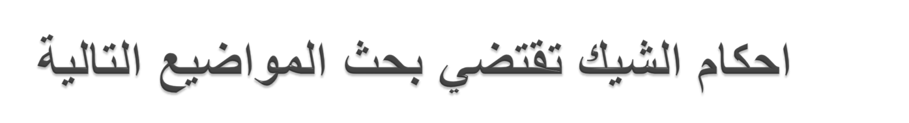
انشاء الشيك
مقابل الوفاء في الشيك
تداول الشيك
الوفاء بقيمة الشيك
الامتناع عن وفاء الشيك
السقوط والتقادم
بعض انواع خاصة من الشيكات

Slide 16

الشيك تصرف قانوني ينشأ بإرادة الساحب الذي يلتزم بدفع قيمته إذا تخلف البنك المسحوب عليه عن الوفاء، وهذا التصرف القانوني لا بد أن يصدر وفقاً للشكل الذي حدده القانون لكي يعد ورقة تجارية تخضع لأحكام قانون الصرف
فالشيك تصرف قانوني شكلي، يشترط لصحته توافر شروط موضوعيه وأخرى شكليه.

Slide 17

التوقيع على الشيك تصرف قانوني ينشئ في ذمة الموقع التزاماً صرفياً، وهذا الالتزام لا يكون صحيحاً إلا إذا توافرت فيه الشروط الموضوعية اللازمة لصحة الالتزامات بشكل عام وهي
1- الرضا الصادر عن ذي أهلية
2- والمحل
3- والسبب.

Slide 18

تقدم أن الشكلية من الأسس التي يقوم عليها قانون الصرف، أي أن قانون الصرف يجعل من الورقة التجارية تصرفاً قانونياً شكلياً، بحيث لا يكون التصرف خاضعاً لأحكامه إلا إذا أفرغ في محرر يشتمل على بيانات معينه . إذ لا يستطيع الشيك أن يؤدي وظيفته كأداة وفاء إلا إذا كانت البيانات الواردة فيه كافية بذاتها لتعيين الالتزام الثابت فيه تطبيقاً لمبدأ الكفاية الذاتية الذي تخضع له الأوراق التجارية.

Slide 19

وعلى ذلك فالشروط الشكلية اللازمة لإنشاء الشيك هي أن يكتب في محرر، إذ الكتابة لازمة لصحة الالتزام الذي يتضمنه الشيك بالإضافة إلى أثباته, وعلى أن يشتمل هذا المحرر على بيانات إلزامية حددها المشرع. والغالب عملاً أن يفرغ الشيك في محرر عرفي، ولكن ليس هناك ما يمنع من أن يصدر الشيك في محرر رسمي، وإن كان ذلك نادر الوقوع في العمل.

Slide 20

يتضمن الدفتر على عدة اوراق تحمل ارقاما متسلسلة ويذكر عليها اسم العميل ورقم حسابة لدى البنك ”ويمكن ان يعد الشيك على ورقة عادية“
يعد ذلك دليلا على وجود رصيد للساحب في البنك, كما ذلك يقلل من تزوير الشيكات

Slide 21
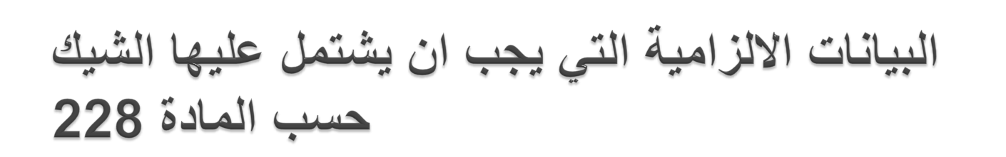
كلمة (الشيك) مكتوبة في متن السند وباللغة التي كتب بها
امر غير معلق على شرط بأداء قدر معين من النقود
اسم من يلزمه الاداء (المسحوب عليه)
مكان الاداء
تاريخ انشاء الشيك ومكان انشائه
توقيع من انشأ الشيك
لم يرد اسم المستفيد ولكن ذلك لا يعني ان تحديد المستفيد لا يعد امرا ضروريا

Slide 22

اشترط المشرع ذكر كلمة شيك في متن السند وباللغة التي كتب بها. وقد جرى العمل على ذكر كلمة شيك في متن السند على النحو الاَتي ( ادفعوا بموجب هذا الشيك ....)
الهدف : تحديد طبيعة الورقة ونوعها لتمييزها عن الأوراق التجارية الأخرى وبصورة خاصة سند السحب، ولتنبيه الموقع عليها إلى طبيعة الالتزام الذي ينشأ عن توقيعه كما أن كلمة شيك في متن السند يفهم منها أن هذا السند يتداول بطريق التظهير دون حاجة لذكر شرط الأمر.

Slide 23

تاريخ تحرير الشيك له عدة فوائد، فيمكن بواسطته التأكد من
أهلية الساحب عند توقيعه على الشيك
وفي حالة إفلاس الساحب لمعرفة ما إذا كان توقيعه على الشيك في فترة الريبة أم قبل ذلك
وللتأكد من وجود مقابل الوفاء وقت تحرير الشيك
حسم النزاع الذي يمكن ان يثور عندما يحرر الساحب عدة شيكات تستحق بتاريخ وفاء واحد
ويفيد مكان انشائه في تحديد مواعيد تقديم الشيك للوفاء،(30،60،90) وفي حساب مواعيد التقادم ...ويفيد ذلك في تحديد القانون الواجب التطبيق على الشيك من حيث الشكل

Slide 24

في بعض الاحيان يتم تقديم التاريخ او تأخيره عن التاريخ الحقيقي وهو ما يطلق عليه بالصورية
ويلجأ الساحب إلى تقديم التاريخ إذا ا حرر الشيك في فترة الريبة التي تسبق إفلاسه، أو ليكون سابقاً لقرار الحجر عليه
ويلجأ الساحب إلى تأخير التاريخ لجعل الشيك صادر بعد بلوغه سن الرشد، أو ليتمكن من إيجاد مقابل الوفاء لدى المسحوب عليه.او استخدامه كأداة للائتمان

Slide 25
ومع ذلك إذا كان المقصود من الصورية هو الغش والتحاليل على أحكام القانون للتهرب مثلاً من أحكام الإفلاس جاز لصاحب المصلحة إثبات ذلك بكافة الطرق للوصول إلى إبطال الشيك، أما إذا لم يقصد بالصورية الغش كأن يكون المقصود من تأخير التاريخ تمكين الساحب من إيجاد مقابل الوفاء فلا أثر للصورية في صحة الشيك.

Slide 26

يجب أن يتضمن الشيك اسم المسحوب عليه الذي يصدر إليه أمر الساحب بدفع قيمة الشيك.
يفرض الشيك وجود علاقة قانونية بين الساحب والمصرف المسحوب عليه يصبح بمقتضاها الساحب دائناً للمصرف المسحوب عليه بدين نقدي، ولكن مجرد وجود دين نقدي للساحب في ذمة المصرف لا يبرر لهذا الأخير أن يسحب على المصرف شيكاً لمصلحة شخص أخر إلا إذا كان هناك اتفاق بينهما على ذلك .ويسمى دين الساحب لدى المسحوب عليه بمقابل الوفاء (الرصيد) وقد جعل المشروع وجوده وقت تحرير الشيك شرطاً لصحته

Slide 27

ولا يجوز سحب الشيك على الساحب نفسه إلا عندما يكون الشيك مسحوباً على مؤسسة أخرى مملوكة لنفس الساحب، كان يسحب المركز الرئيسي للمصرف شيكاً على أحد فروعه وبشرط أن لا يكون الشيك للحامل (المادة 234/3 تجاره).
ولا يقدم الشيك المسحوب عليه للقبول، لأنه يستحق الوفاء بمجرد الاطلاع بوصفة أداة للوفاء فقط، لذا فهو يقدم للمسحوب عليه للوفاء لا للقبول، وإذا وقع المسحوب عليه على الشيك بالقبول عد هذا القبول كأن لم يكن (المادة 232/1 تجارة).

Slide 28

ويجوز ان يقدم الشيك للمصرف للتأشير عليه دلالة على وجود الرصيد الكافي لتغطية مقابل الوفاء ولكن ذلك لا يعني حجز الرصيد لاستعمالة في الوفاء
لا يجوز للمصرف رفض التأشير على الشيك إذا كان لدية مقابل وفاء يكفي لدفع قيمته، ولهذا يعاقب المشرع بغرامة لا تقل عن خمسة دنانير ولا تزيد عن خمسين ديناراً كل مسحوب عليه صرّح عن علم بوجود مقابل وفاء أقل مما لديه

Slide 29
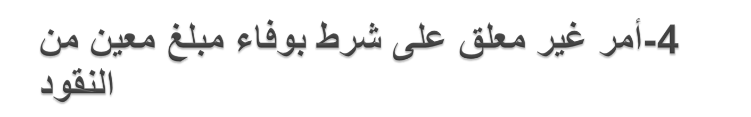
يجب أن يتضمن الشيك أمراً من الساحب إلى المسحوب عليه بدفع مبلغ معين من النقود.او استعمال اية عبارة تفيد هذا المعنى كأن يقول (ادفعو لامر.... او لحامله ) وهذا يتفق وخصائص الورقة التجارية التي يجب أن يكون الحق الثابت فيها موضوعه دفع مبلغ معين من النقود.
يجب أن يكون الامر بالدفع غير معلق على شروط لأن ذلك يعيق تداول الشيك ويحول دون استخدامه كأداة للوفاء.
لا يجوز أن يكون أمر الدفع مضافاً إلى أجل بل يجب أن يكون الشيك مستحق الاداء لدى الاطلاع بوصفه اداة للوفاء فقط
لا يجوز للساحب أن يصدر شيكاً تتوقف قيمته على تصفية حساب بينه وبين المسحوب عليه، كأن يذكر فيه " ادفعوا باقي حسابنا لديكم"

Slide 30
لا يجوز تعدد المبالغ في الشيك بل يجب أن يتضمن كل شيك مبلغاً واحداً.
لا يشترط المشرع كتابة مبلغ الشيك بطريقة معينة وقد جرى العمل على كتابة المبلغ بالأرقام والحروف معاً.
لا يجوز اشتراط الفائدة في الشيك.
ولا يشترط ذكر جنس النقود التي يحصل بها الوفاء.
يجوز أن يشترط دفع قيمة الشيك بعملة أجنبية.

Slide 31

يجب ان يذكر في الشيك المكان الذي يجب فيه دفع قيمته حتى يتوجه إليه المستفيد ويقدمه للوفاء.والغالب ان يكون هذا المكان هو محل البنك المسحوب عليه.
فإذا ذكرت عدة أمكنه بجانب اسم المسحوب عليه اعتبر الشيك مستحق الوفاء في أول مكان مبين.
وإذا خلا الشيك من هذه البيانات أو أي بيان أخر أعتبر مستحق الوفاء في المكان الذي يقع فيه المحل الرئيسي للمسحوب عليه.
يجوز ان يكون الشيك مستحق الوفاء في بنك اخر غير البنك المسحوب عليه وهو ما يطلق عليه بشرط الوفاء في محل مختار“بيان اختياري ”

Slide 32

معرفة المحكمة المختصة في حالة النزاع.
تحديد القانون الواجب التطبيق في حالة التقادم.(بموجب قانون مكان الوفاء)
لتحديد مواعيد تقديم الشيك الوفاء.(حسب مكان الانشاء أو مكان اخر )

Slide 33

الشيك تصرف قانوني ينشأ بإرادة الساحب الذي يعبر عن الارادة بالتوقيع على الشيك وبه ينشأ في ذمته التزاما صرفيا بدفع قيمته للمستفيد اذا تخلف المسحوب عليه عن الوفاء باعتباره ضامن للوفاء
ويتعين في التوقيع أن يكون واضحاً وكافياً للدلالة على شخص ساحب، والتوقيع عادة يكون بخط اليد، فإذا كان الساحب يجهل الكتابة، جاز أن يوقع بالختم أو ببصمة الأصبع مع ذكر الاسم وفي هذه الحالة يجب أن يشهد شاهدان على صاحب الختم أو البصمة بأنه وقع أمامها عالماً بما وقع عليه.
يودع الساحب صورة توقيعه لدى البنك

Slide 34
ويجوز أن يوقع الشيك وكيل عن الساحب بشرط بيان صفته عند التوقيع كوكيل وعلى أن يلتزم حدود الوكالة وإذا وقع شخص بوصفة وكيلاً عن الساحب دون ان يكون مفوضاً منه يصبح بتوقيعه ملزماً شخصياً قبل المستفيد والمظهرين اللاحقين.
أما من تم التوقيع باسمه بزعم موكل فلا يلتزم بشيء لأن إراداته معدومة, ولا يلزم شخص دون إرادته
ويسري ذلك على الوكيل الذي تجاوز حدود وكالته

Slide 35

وهو الشخص الذي يحرر الشيك لصالحة، وأول دائن للحق الثابت فيه، وقد أجاز المشروع في المادة 232 من قانون التجارة أن يعين المستفيد في الشيك بإحدى الصورة الآتية:
1- أن يصدر الشيك باسم شخص معين مع النص صراحة على شرط الأمر أو دونه فيقال مثلاً" ادفعوا لأمر فلان" أو " أدفعوا لفلان"، ويجوز أن يصدر الشيك باسم شخص طبيعي أو معنوي كما يجوز أن يحدد المستفيد بوظيفته لا باسمه فيقال مثلاً " ادفعوا لأمر رئيس جامعة مؤته" وينتقل هذا الشيك بالتظهير

Slide 36
2- أن يصدر الشيك باسم شخص معين مع ذكر شرط " ليس لأمر“ أو أيه عبارة تفيد هذا المعنى، وفي هذه الحالة لا ينتقل الشيك بالتظهير وإنما باتباع إجراءات حوالة الحق المدنية.
3- أن يصدر الشيك لحاملة، فيقال مثلاً " ادفعوا لحاملة" وينتقل هذا الشيك بالتسليم .

Slide 37

الأصل أن يصدر الشيك من نسخة واحدة بوصفة أداة للوفاء ومع ذلك أجاز المشرع في المادة 267 من قانون التجارة تحريره من نسخ متعدد في بعض الحالات فإذا صدر الشيك من عدة نسخ وجب ترقيم هذه النسخ.اذ يعد رقم كل نسخة من البيانات الالزامية والا عدت كل نسخة شيكا مستقلا
وعلى ذلك فإن وفاء الشيك بمقتضى إحدى النسخ مبرئ للذمة ولو لم يكن مشروطاً فيه أن هذا الوفاء يبطل حكم النسخ الأخرى

Slide 38

بما أن الشيك تصرف قانوني شكلي، أي أن المشرع أوجب أن يكتب الشيك في محرر وأن يتضمن بيانات معينة.
1- فإذا لم يكتب الشيك في محرر وقع باطلاً، فلا يوجد شيك قانوناً إلا إذا صدر في محرر فالكتابة لازمة لصحة الشيك ولإثباته.
2- فإذا كان البيان المتروك توقيع الساحب أو مبلغ الشيك، فإن الشيك يقع باطلاً ولا يترتب عليه أي أثر قانوني، لأن هذه البيانات من الشروط اللازمة لصحة الالتزام الثابت في الشيك.

Slide 39
3- فإذا لم يذكر في الشيك اسم المسحوب عليه، عد سنداً لأمر إذا كان صادراً لأمر المستفيد لأنه يتضمن تعهد الساحب للمستفيد.
على أن المشروع أورد استثناءات على حكم الفقرة الأولى من المادة 229 نص عليها في الفقرات أ، ب، ج، د من المادة نفسها، اعتبر بموجبها الشيك صحيحاً على الرغم من خلوة من بعض البيانات الإلزامية، إذا يمكن الاستعاضة عن البيانات المتروكة من بيانات أخرى وردت في الصك وهذه الاستثناءات هي:

Slide 40

إذا لم يذكر مكان الأداء، فالمكان الذي يذكر بجانب اسم المسحوب عليه يعد مكاناً للدفع.
إذا خلا الشيك من هذه البيانات أو من أي بيان آخر كان واجب الأداء في المكان الذي يقع فيه المحل الرئيسي المسحوب عليه.
إذا خلا من بيان محل الإنشاء يعد منشأ في المكان المبين بجانب اسم الساحب، وإذا لم يذكر مكان الإنشاء فيعتبر مكان تسليمه للمستفيد هو مكان الإنشاء.
إذا خلا من كلمة (شيك ) وكان مظهره المتعارف عليه يدل على أنه شيك.

Slide 41
طبقت محكمة التمييز الأردنية هذا الاستثناء بقرارها رقم 141\87 الصادر بتاريخ 12/3/1987 والذي جاء فيه " أن شمول الشيك على جميع البيانات المنصوص عليها في المادة 228 من قانون التجارة وخلوها من كلمة شيك لا يؤثر على صفته ما دام أن مظهره المتعارف عليه يدل على أنه شيك حسبما نصت على ذلك المادة 229\2 من قانون التجارة

Slide 42
5- هناك تساؤل أثير بشأن الشيك الخالي من ذكر تاريخ التحرير، وكانت الإجابة عليه محل خلاف في الفقه والقضاء فالرأي الراجح يذهبه إلى أن المشرع جعل من ذكر تاريخ تحرير الشيك بياناً إلزامياً نظراً لأهميته العملية، فإذا جاء خالياً منه يفقد صفته كشيك ويتحول إلى سند عادي استناداً إلى نص المادتين228و229 من قانون التجارة اللتين أوضحتا البيانات الإلزامية التي يجب أن يشتمل عليها الشيك وما يرد عليها من استثناءات وجزاء تخلفها.

Slide 43

وقد استقر قضاء محكمة التمييزالاردنية على القرارا الصادر عام 1986:
”1- إذا كان الشيك لا يتضمن تاريخ إنشائه، فأنه يكون قد فقد صفته كشيك عملاً بالمادة 228 من قانون التجارة.
2-متى فقد الشيك صفته كورقه تجارية بسبب عدم ذكر تاريخ تحريره فإنه يتحول إلى سند عادي لا يقبل التظهير ولا يجوز تداوله إلا باتباع إجراءات الحوالة المدنية وأن ما يبنى على ذلك أن المدعي لا يملك حق المطالبة بقيمة الشيك باعتباره حاملاً لهذا الشيك بطريق التظهير.“

Slide 44

أما الرأي الآخر فيذهب إلى أن السند لا يفقد صفته كشيك وإنما مجرد تعرض الساحب لعقوبة الغرامة التي نص عليها المشرع كجزاء على تحرير شيك خال من ذكر التاريخ إذ يستفاد من النص المشرع قد أبان عن قصده في أن يبقى الشيك محتفظاً بصفه كورقة تجارية تخضع لقانون الصرف

Slide 45
ان الموقف الذي تبناه القضاء الاردني في اعتبار الشيك الخالي من تاريخ انشائه يفقد صفته كشيك يستند الى احكام المادة 228 التي بينت البيانات الالزامية الواجب توافرها والى احكام المادة 229 التي حددت البيانات الالزامية التي في حال اغفالها او اغفال احداها فانه لا يفقد صفته كشيك بل يبقى محتفظا بها . فأعتبره شيكا بالمعنى القانوني التام ولكن حسب المادة 275 عاقب المشرع كل شخص يصدر شيكا بدون تاريخ بغرامة مالية لا تتجاوز قيمتها خمسة دنانير.
ص226من الكتاب

Slide 46
وهكذا وفي ضوء القواعد القانونية المبينة أعلاه والتي لا يختلف الفقه القانوني على وجوب تطبيق أحكامها فإننا نرى أن احكام المادة (275/6) من القانون التجاري الأردني والتي تعاقب كل من أصدر شيكاً بدون تاريخ بغرامة مالية مقدارها خمسة دنانير قد قررت أن الشيك الخالي من تاريخ إنشائه لا يفقد صفته كأداة وفاء.

Slide 47

نصت المادة 228 من قانون التجارة على البيانات الالزامية التي يجب ان تذكر في الشيك , تاركة لأشخاص الشيك اضافة ما يرونه من بيانات فيها مصلحة لهم بشرط ألا تتعارض مع طبيعة الشيك او مبدأ الكفاية الذاتية الذي يحكم الاوراق التجارية .
كشرط الوفاء في المحل المختار
شرط عدم التظهير
شرط عدم الضمان
شرط الرجوع دون مصاريف
شرط الوفاء بعملة اجنبية

Slide 48

وهو أن يتضمن الشيك جميع البيانات اللازمة قانوناً لإنشائه، غير أن بعض هذه البيانات أو احدها قد يرد مخالفاً للحقيقة، ومخالفة البيان للحقيقة يتم في حالة الصورية عند تحرير الشيك، في حين يتم في حالة التحريف بعد تحرير الشيك وطرحه في التداول، بمعنى أن الشيك يصدر في هذه الحالة الأخيرة مشتملاً على جميع البيانات الإلزامية، وأن جميع هذه البيانات مطابقة للحقيقة، ثم يقع تغيير في بيان أو أكثر من بيانات الشيك بعد تحريره.

Slide 49

الصورية في ذكر بيان أو أكثر من بيانات الشيك الإلزامية على خلاف الحقيقة، كما لو كان تاريخ الشيك سابقاً أو لاحقاً لتاريخه الحقيقي، أو كما لو كان توقيع الساحب مزوراً أو وهمياً أو أنه لا يلزم لأي سبب شخص الموقع.
الصورية في ذاتها ليست سبباً لتجريد السند من صفته الصرفية، متى حافظ مع وجودها على شكله الصرفي، وبالتالي فالصورية ليست في ذاتها سبباً لبطلان الالتزام الثابت في السند إلا إذا كان من شأنها إهدار ركن من أركانه أو أخفاء نقص أهلية الساحب أو تخفي عدم مشروعية سبب الالتزام.

Slide 50
غالباً ما تقع الصورية في تاريخ الإنشاء، فيقدم التاريخ بقصد إخراج الشيك من نطاق فترة الريبة أو يؤخر بقصد جعله لاحقاً على تاريخ بلوغ الساحب سن الرشد، أو على تاريخ إيجاد مقابل الوفاء عند المسحوب عليه، وهذا الفرض الأخير كثير الوقوع في العمل كأن يحرر الساحب الشيك في 1/10 ويؤرخه في 1/11 أي ان التاريخ المذكور في الشيك يأتي مخالفاً للحقيقة.
ان ذكر تاريخ التحرير على خلاف الحقيقة لا يترتب عليه فقدان السند صفته كشيك ولا بطلان الالتزام الثابت فيه، إلا إذا كان المقصود من تغيير التاريخ الغش، كالتحايل على أحكام الأهلية أو الإفلاس فيترتب على صوريه التاريخ في هذا الفرض بطلان التزام الموقع على الشيك.

Slide 51

تقدم أن المقصود بالتحريف في بيانات الشيك هو أن يتضمن الشيك جميع البيانات اللازمة قانوناً لإنشائه، غير أن بعض هذه البيانات أو إحداها يرد مخالفاً للحقيقة، وعلى ذلك يكون المقصود بالتحريف كل تغيير في البيانات الإلزامية المدونة بالشيك بعد كتابتها كزيادة مبلغ الشيك، أو تقديم أو تأخير تاريخ إنشاء الشيك. ”تطبق عليها احكام سند السحب“
اذا وقع التحريف في بيانات الشيك فالموقعون بعد هذا التحريف يكونون ملزمين بحسب النص المحرف والموقعون السابقون يكونون ملزمين بحسب النص قبل التحريف

Slide 52


